Slide 1
AFSCHUIFSTIJFHEID EN MAXIMALE SCHUIFSPANNING
van verschillende soorten doorsneden
Wilco van der Mersch

Slide 2
Inhoud
?
Doelstelling
Maximale schuifspanning
Kokers
Afschuifstijfheid
Rechthoekige
doorsnede
Aanbevelingen

Slide 3
Doelstelling
Overzicht met alle profielen
Vergelijkbare nauwkeurigheid
,, geldigheid
,, vorm van formules
Overzicht van de methode (automatisering)
Doelstelling - Maximale schuifspanning - Afschuifstijfheid - Aanbeveling

Slide 4
Uit eerdere eindwerken
Doelstelling - Maximale schuifspanning - Afschuifstijfheid - Aanbeveling

Slide 5
Uit eerdere eindwerken
Benaderingsformules maximale schuifspanning
Doelstelling - Maximale schuifspanning - Afschuifstijfheid - Aanbeveling

Slide 6
Methode
1
← ingewikkeld
2
← eenvoudig
3
Doelstelling - Maximale schuifspanning - Afschuifstijfheid - Aanbeveling

Slide 7
Resultaten
Doelstelling - Maximale schuifspanning - Afschuifstijfheid - Aanbeveling

Slide 8
Uit eerdere eindwerken
Benaderingsformules afschuifstijfheid
Doelstelling - Maximale schuifspanning - Afschuifstijfheid - Aanbeveling

Slide 9
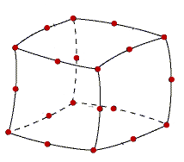
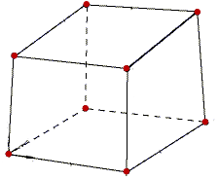
Werkwijze
Nauwkeuriger
Zuivere afschuiving
Grotere geldigheid
Soort element
8-knoopselement
20-knoopselement
Doelstelling - Maximale schuifspanning - Afschuifstijfheid - Aanbeveling

Slide 10
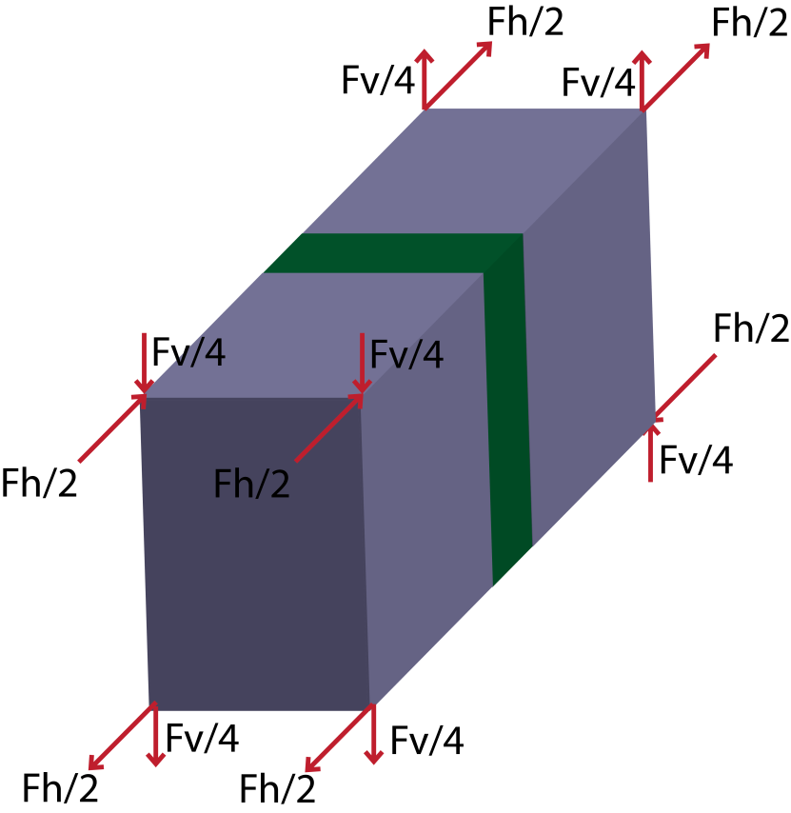
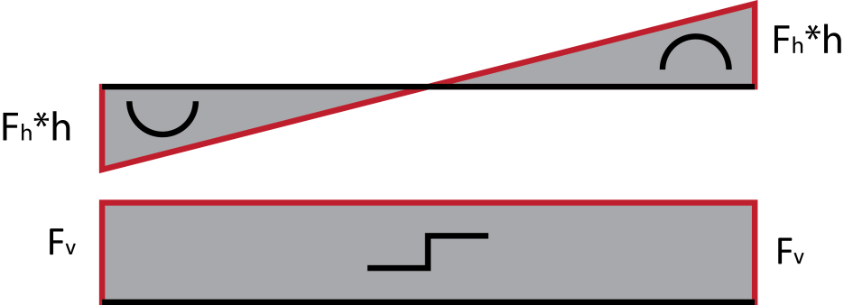
Werkwijze
Nauwkeuriger
Zuivere afschuiving
Grotere geldigheid
Soort element
Constante dwarskracht
Doelstelling - Maximale schuifspanning - Afschuifstijfheid - Aanbeveling

Slide 11
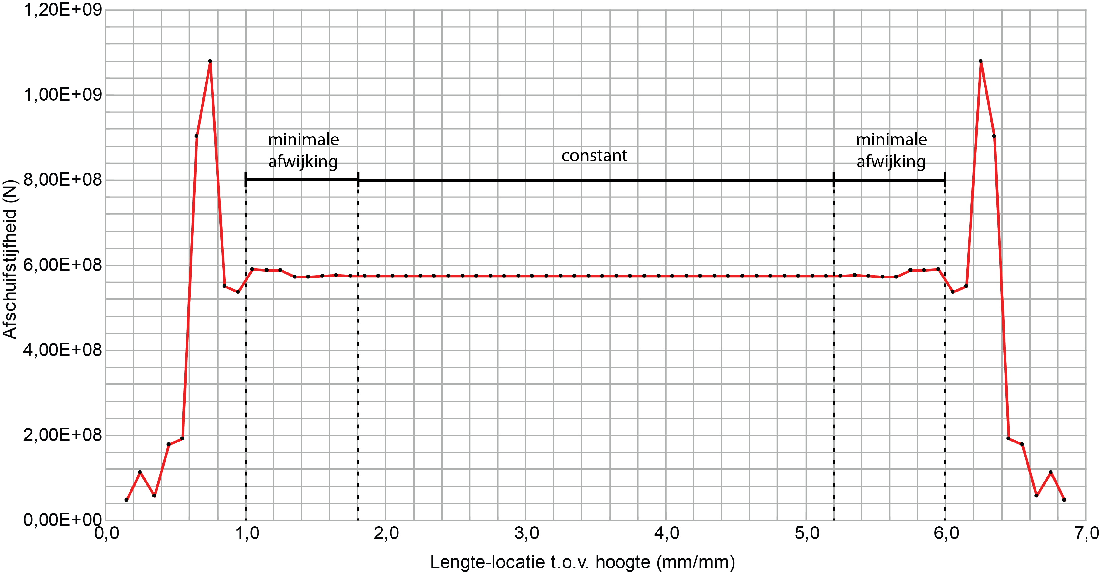
Werkwijze
Nauwkeuriger
Zuivere afschuiving
Grotere geldigheid
Soort element
Constante dwarskracht
Invloed krachtinleiding
Doelstelling - Maximale schuifspanning - Afschuifstijfheid - Aanbeveling

Slide 12
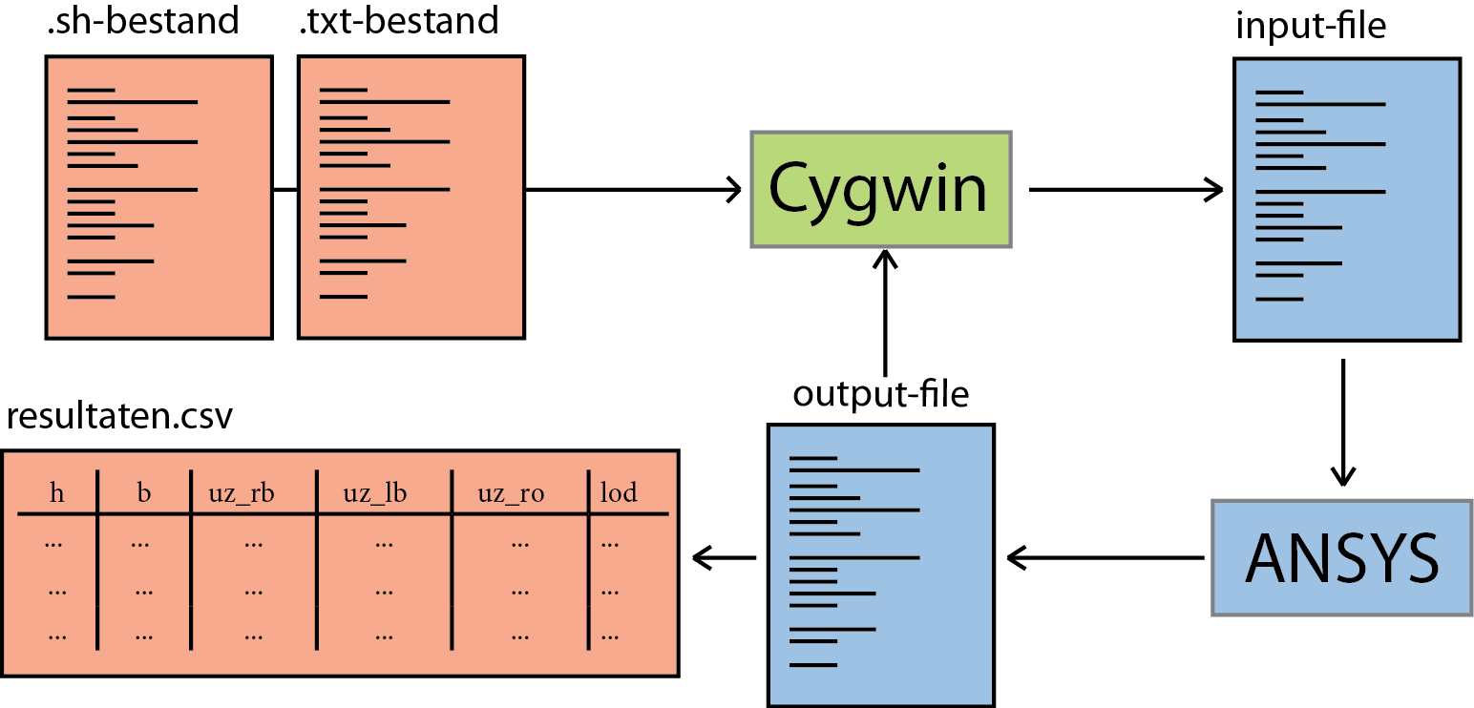
Werkwijze
Nauwkeuriger
Zuivere afschuiving
Grotere geldigheid
Soort element
Constante dwarskracht
Meer modellen
(automatisering)
Invloed krachtinleiding
Doelstelling - Maximale schuifspanning - Afschuifstijfheid - Aanbeveling

Slide 13
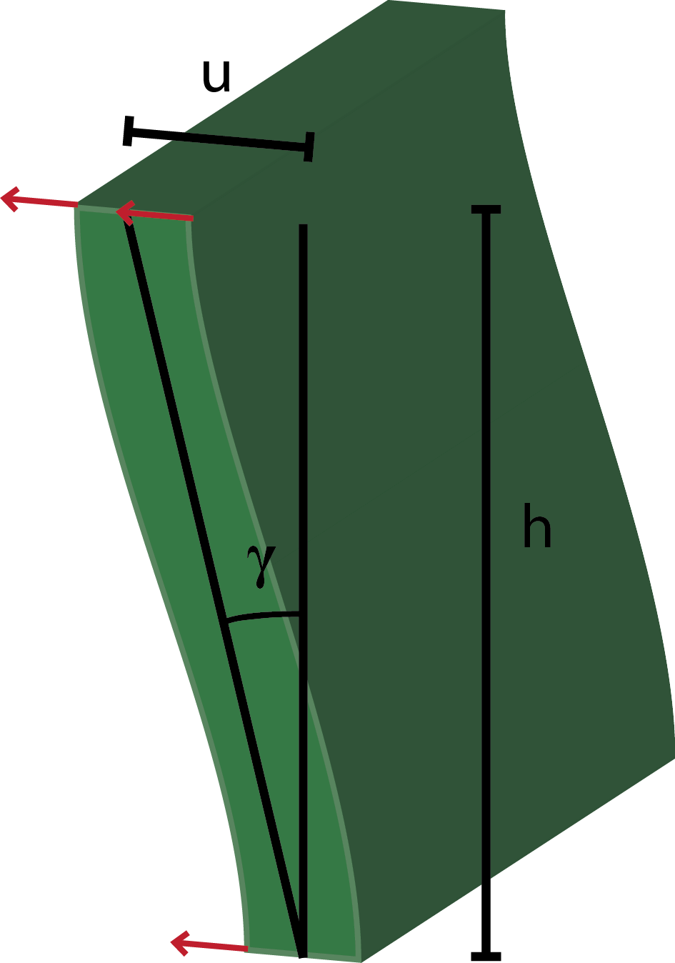
Methode
Doelstelling - Maximale schuifspanning - Afschuifstijfheid - Aanbeveling

Slide 14
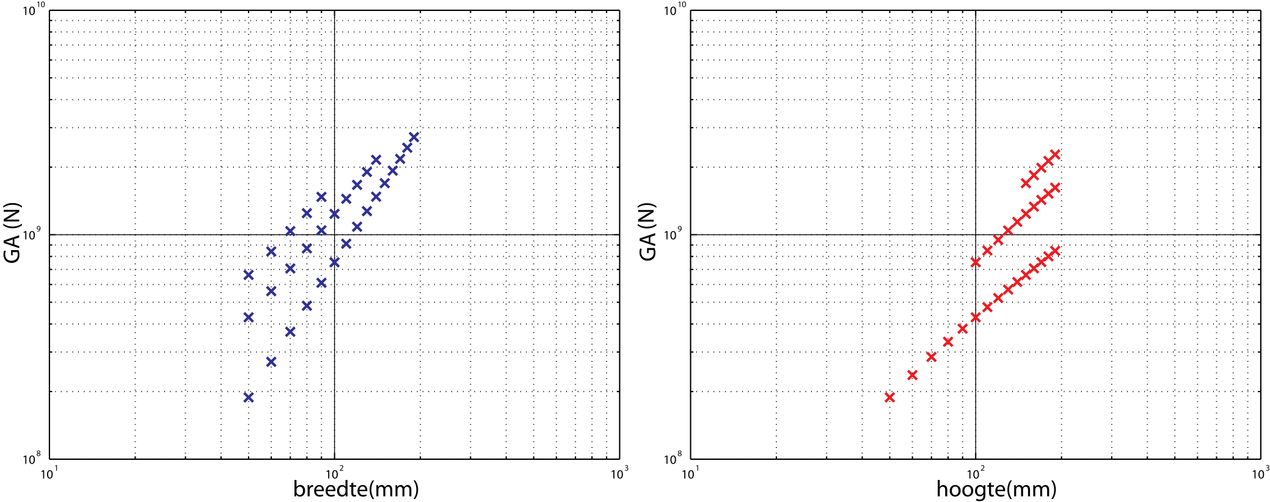
Resultaten
Dubbellogaritmisch
Dubbellogaritmisch
5%
Doelstelling - Maximale schuifspanning - Afschuifstijfheid - Aanbeveling

Slide 15
Overzicht
Benaderingsformules maximale schuifspanning
 | Oud | Nieuw
 |  | en
12%
? %
Doelstelling - Maximale schuifspanning - Afschuifstijfheid - Aanbeveling

Slide 16
Overzicht
Benaderingsformules afschuifstijfheid
 | Oud | Nieuw
? %
8%
Doelstelling - Maximale schuifspanning - Afschuifstijfheid - Aanbeveling

Slide 17
Aanbevelingen
Kleinere afwijkingen in formules
Nieuwe formules voor kokers
Experiment in lab
?
ANSYS
werkelijkheid
Doelstelling - Maximale schuifspanning - Afschuifstijfheid - Aanbeveling

